Slide 1
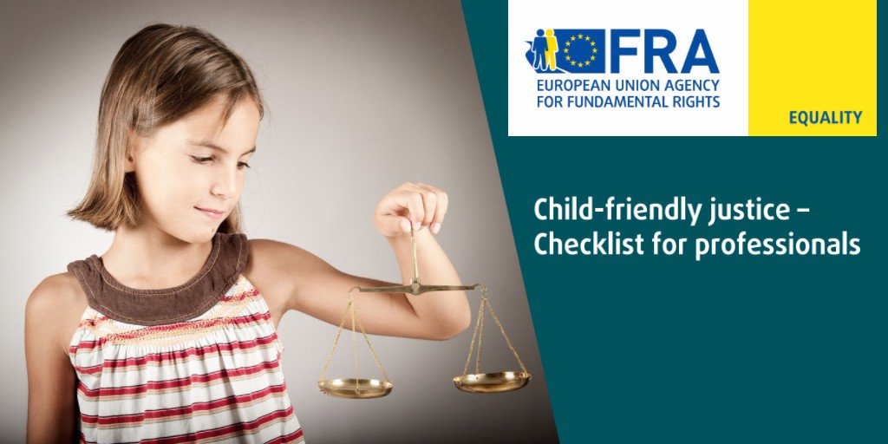
Kindvriendelijke uitspraken
J.G. Idsardi, rechter gerechtshof Arnhem-Leeuwarden

Slide 2
(Hoe) kan de rechter een beslissing aan kinderen uitleggen?
Ontwikkeling kindvriendelijke taal in uitspraken/eigen ervaring
Welke mogelijkheden heeft de rechter om beslissing aan kinderen uit te leggen. Voor- en nadelen.

Slide 3
Klare taal in de rechtspraak
Twitter. Joyce Lie @JudgeJoyce
Klare taal bokaal.
Inmiddels belangrijk doel. (Intervisie gerechten)

Slide 4
Twitterende rechter

Slide 8
Participatie kinderen in familieprocesrecht
Werkgroep expertgroep jeugdrechters participatie kinderen familieprocesrecht.
Afstemming over participatie kinderen in familieprocesrecht, oa oproepbrief, kindgesprek, kindvriendelijke gespreksruimte. Niet: hoe informeren van kinderen over de uitspraak.
Belang informeren kinderen op hun taalniveau.

Slide 9
Brief Engelse familierechter “Dear Sam”

Slide 10
Aparte overweging voor de kinderen
Concepten schrijven
Aanleiding eerste uitspraak met aparte overweging voor de kinderen

Slide 11
Gezagsbeëindiging ECLI:NL:GHARL:2017:2579

Slide 12
Verhuizing ECLI:NL:GHARL:2017:7429

Slide 13
Uithuisplaatsing ECLI:NL:GHARL:2017:11088

Slide 14
Mogelijkheden uitleg beslissing aan kinderen
Special Child-friendly justice Tijdschrift Familie- en Jeugdrecht 2018 nr. 6. Mr.drs. J.H. Lieber: “De rechter en de taal van het kind”.
Hele beschikking in kindvriendelijke taal
Aparte overweging of aparte brief/bijlage in kindvriendelijke taal
Uitnodigen kind voor een vervolg op het kindgesprek (voortzetting dialoog).

Slide 15
Vragen
Afdoen aan kwaliteit uitspraken door mijden juridische termen?
Scholing?
Tijd/ruimte
Wanneer kies je voor kindvriendelijke uitspraak? (betrekken in strijd)
Wat is voor kinderen de beste keuze? Betrekken kinderen hierbij?
Hoe nu verder?

